Slide 1
读 经
马太福音 8:1-17

Slide 2
8:1 耶稣下了山，有许多人跟着他。
8:2 有一个长大麻疯的来拜他，说：「主若肯，必能叫我洁净了。」
8:3 耶稣伸手摸他，说：「我肯，你洁净了吧！」他的大麻疯立刻就洁净了。
8:4 耶稣对他说：「你切不可告诉人，只要去把身体给祭司察看，献上摩西所吩咐的礼物，对众人作证据。」

Slide 3
8:5 耶稣进了迦百农，有一个百夫长进前来，求他说：
8:6 「主啊，我的仆人害瘫痪病，躺在家里，甚是疼苦。」
8:7 耶稣说：「我去医治他。」
8:8 百夫长回答说：「主啊，你到我舍下，我不敢当；只要你说一句话，我的仆人就必好了。

Slide 4
8:9 因为我在人的权下，也有兵在我以下；对这个说：『去！』他就去；对那个说：『来！』他就来；对我的仆人说：『你做这事！』他就去做。」
8:10 耶稣听见就希奇，对跟从的人说：「我实在告诉你们，这么大的信心，就是在以色列中，我也没有遇见过。

Slide 5
8:11 我又告诉你们，从东从西，将有许多人来，在天国里与亚伯拉罕、以撒、雅各一同坐席；
8:12 惟有本国的子民竟被赶到外边黑暗里去，在那里必要哀哭切齿了。」
8:13 耶稣对百夫长说：「你回去吧！照你的信心，给你成全了。」那时，他的仆人就好了。

Slide 6
8:14 耶稣到了彼得家里，见彼得的岳母害热病躺着。
8:15 耶稣把她的手一摸，热就退了；她就起来服事耶稣。
8:16 到了晚上，有人带着许多被鬼附的来到耶稣跟前，他只用一句话就把鬼都赶出去，并且治好了一切有病的人。
8:17 这是要应验先知以赛亚的话，说：他代替我们的软弱，担当我们的疾病。

Slide 7
证 道
在信心中被刚强

Slide 8
前言：
接着登山宝训系列。
（路上） （路上）
八福山--------迦百农--------彼得家

Slide 9

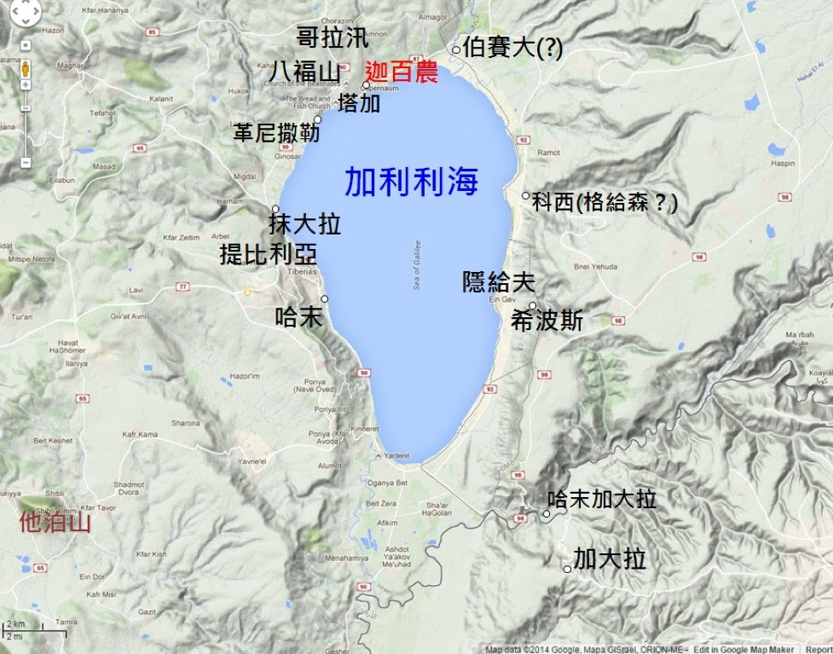

Slide 10
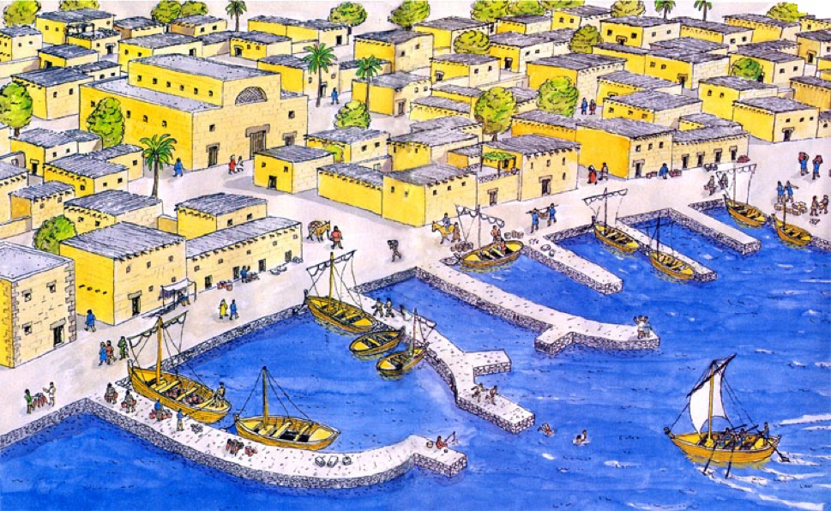
耶稣时代迦百农渔村的想象图

Slide 11
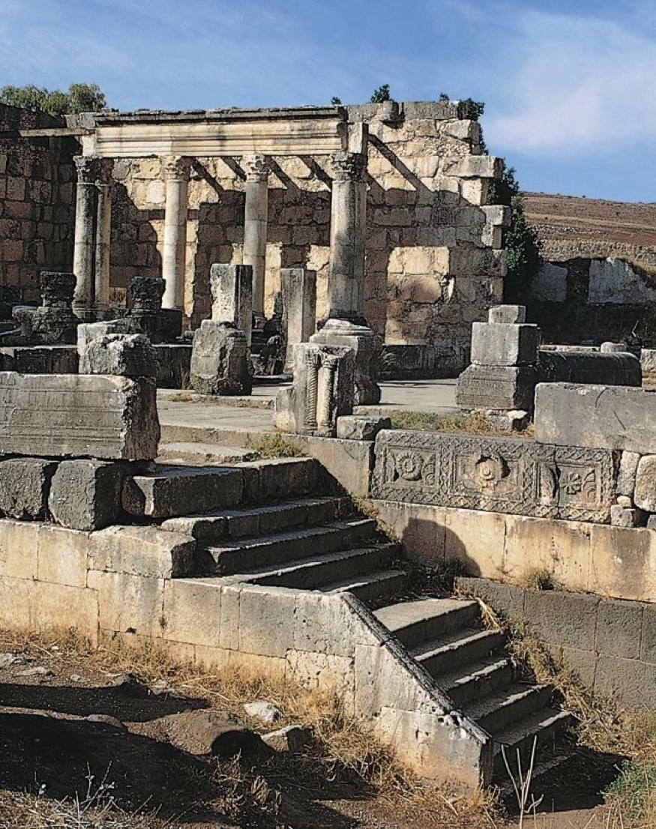
迦百农的
会堂遗址

Slide 12
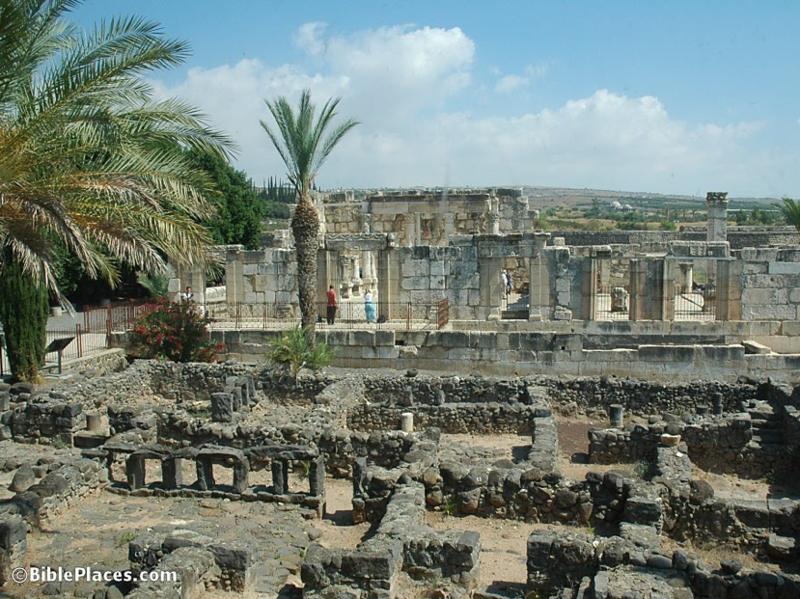

Slide 13
一、在信心里说：祢必能。

Slide 14
8:1 耶稣下了山，有许多人跟着他。
8:2 有一个长大麻疯的来拜他，说：「主若肯，必能叫我洁净了。」
8:3 耶稣伸手摸他，说：「我肯，你洁净了吧！」他的大麻疯立刻就洁净了。
8:4 耶稣对他说：「你切不可告诉人，只要去把身体给祭司察看，献上摩西所吩咐的礼物，对众人作证据。」

Slide 15
8:8 百夫长回答说：「主啊，你到我舍下，我不敢当；只要你说一句话，我的仆人就必好了。
8:9 因为我在人的权下，也有兵在我以下；对这个说：『去！』他就去；对那个说：『来！』他就来；对我的仆人说：『你做这事！』他就去做。」

Slide 16
1、神迹是耶稣神性的体现。
诗篇
93:1 耶和华作王！他以威严为衣穿上；耶和华以能力为衣，以能力束腰，世界就坚定，不得动摇。
93:2 你的宝座从太初立定；你从亘古就有。

Slide 17
2、神迹不是耶稣传福音的目的。
8:4 耶稣对他说：「你切不可告诉人，只要去把身体给祭司察看，献上摩西所吩咐的礼物，对众人作证据。」

Slide 18
3、耶稣不能背乎自己的神性。
提摩太后书
2:12 我们若能忍耐，也必和他一同作王。我们若不认他，他也必不认我们；
2:13 我们纵然失信，他仍是可信的，因为他不能背乎自己。

Slide 19
一、在信心里说：祢必能。
二、在信心里说：祢若肯。

Slide 20
8:1 耶稣下了山，有许多人跟着他。
8:2 有一个长大麻疯的来拜他，说：「主若肯，必能叫我洁净了。」
8:3 耶稣伸手摸他，说：「我肯，你洁净了吧！」他的大麻疯立刻就洁净了。
8:4 耶稣对他说：「你切不可告诉人，只要去把身体给祭司察看，献上摩西所吩咐的礼物，对众人作证据。」

Slide 21
8:14 耶稣到了彼得家里，见彼得的岳母害热病躺着。
8:15 耶稣把她的手一摸，热就退了；她就起来服事耶稣。

Slide 22
1、神迹的主权在耶稣！
以赛亚书
55:8 耶和华说：我的意念非同你们的意念；我的道路非同你们的道路。
55:9 天怎样高过地，照样，我的道路高过你们的道路；我的意念高过你们的意念。

Slide 23
2、耶稣有赐平安的意念。
耶利米书
29:11 耶和华说：我知道我向你们所怀的意念是赐平安的意念，不是降灾祸的意念，要叫你们末后有指望。
29:12 你们要呼求我，祷告我，我就应允你们。
29:13 你们寻求我，若专心寻求我，就必寻见。

Slide 24
哥林多后书
12:8 为这事，我三次求过主，叫这刺离开我。
12:9 他对我说：「我的恩典够你用的，因为我的能力是在人的软弱上显得完全。」所以，我更喜欢夸自己的软弱，好叫基督的能力覆庇我。
12:10 我为基督的缘故，就以软弱、凌辱、急难、逼迫、困苦为可喜乐的；因我甚么时候软弱，甚么时候就刚强了。

Slide 25
一、在信心里说：祢必能。
二、在信心里说：祢若肯。
三、在信心里说：我刚强。

Slide 26
8:16 到了晚上，有人带着许多被鬼附的来到耶稣跟前，他只用一句话就把鬼都赶出去，并且治好了一切有病的人。
8:17 这是要应验先知以赛亚的话，说：他代替我们的软弱，担当我们的疾病。

Slide 27
8:10 耶稣听见就希奇，对跟从的人说：「我实在告诉你们，这么大的信心，就是在以色列中，我也没有遇见过。
8:11 我又告诉你们，从东从西，将有许多人来，在天国里与亚伯拉罕、以撒、雅各一同坐席；
8:12 惟有本国的子民竟被赶到外边黑暗里去，在那里必要哀哭切齿了。」

Slide 28
麻风病 | 皮肤
瘫痪病 | 关节、肌肉无力？
热病 | 感冒、病毒？
被鬼附 | 灵里

Slide 29
结语：

Slide 30
提摩太后书
1:5 想到你心里无伪之信，这信是先在你外祖母罗以和你母亲友妮基心里的，我深信也在你的心里。
1:6 为此我提醒你，使你将上帝藉我按手所给你的恩赐再如火挑旺起来。
1:7 因为上帝赐给我们，不是胆怯的心，乃是刚强、仁爱、谨守的心。
1:8 你不要以给我们的主作见证为耻，也不要以我这为主被囚的为耻；总要按上帝的能力，与我为福音同受苦难。

